Slide 1
Génération procédurale de monde
Roch Molléro – Jean Caillé – Alexandre Djierbetian

Slide 2
Plan de la présentation
Motivation et Objectifs
Premiers essais, limitation
Cinder
Second essai - Fonctionnalités
Résultats
Limitations
Conclusion

Slide 3
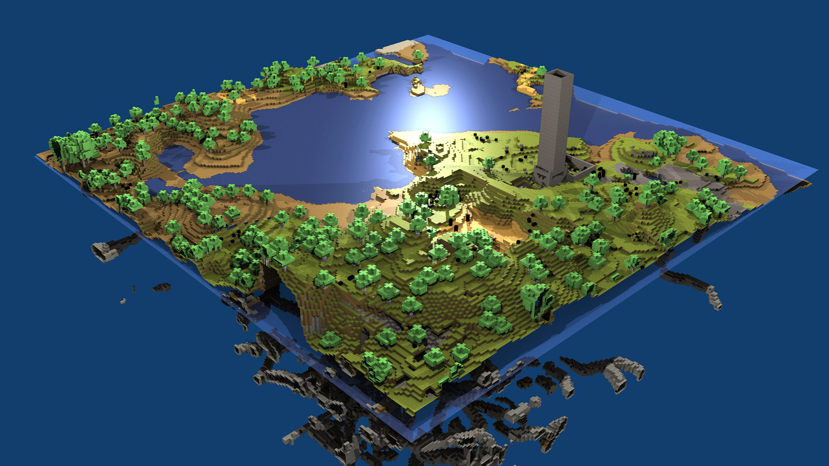
Motivation et Objectifs
Minecraft

Slide 4
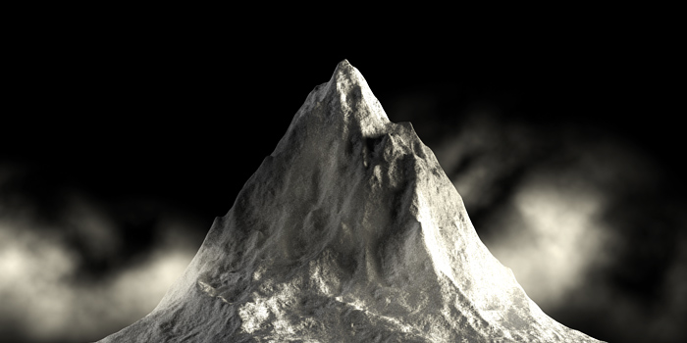
Motivation et objectifs
Rendu réaliste

Slide 5
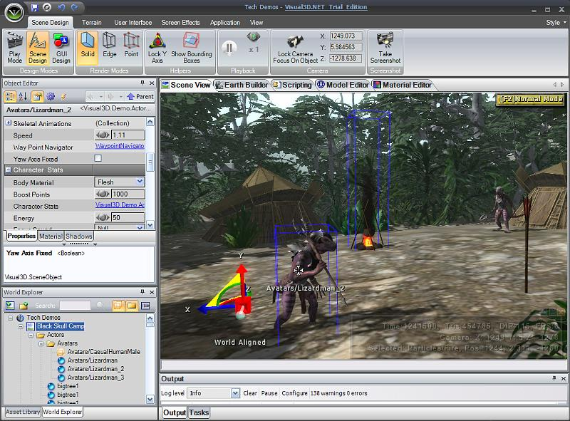
Motivation et objectifs

Slide 6
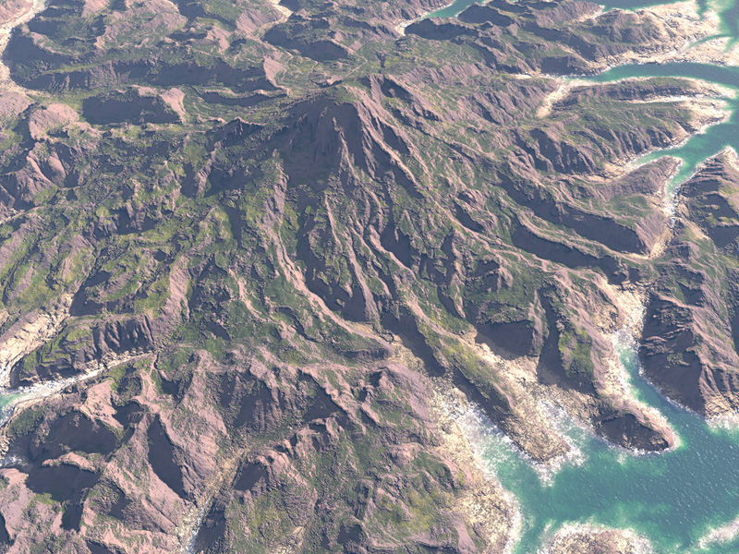
Motivation et objectifs

Slide 7
Premier Essai
Démonstration

Slide 8
Premier Essai
Fonction de perlin
Calcul du mesh (O(n))
Calcul de la texture (O(n))
Calcul de l’ombre (O(n))

Slide 9
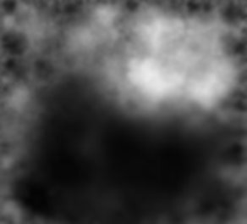
Cacul de l’ombre projetée

Slide 10
Points positifs
Ombres projetées
Temps de construction rapide du mesh

Slide 11
Limitation
Pas de mouvement (soleil, eau)
Pas de luminosité (diffuse/ spécularité)
Textures figées

Slide 12

Cinder
Un framework au dessus d’OpenGL.
Des appels classiques à OpenGL, mais des fonctionnalités permettant d’avancer un peu plus vite
Possibilité de déployer sur autres plateformes facilement.

Slide 13
Second essai
Démonstration

Slide 14
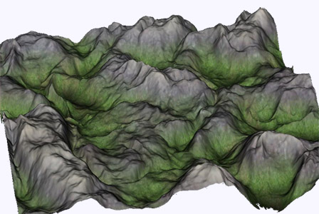
Génération de carte
Génération de carte
~20 bruits de perlin additionnés

Slide 15
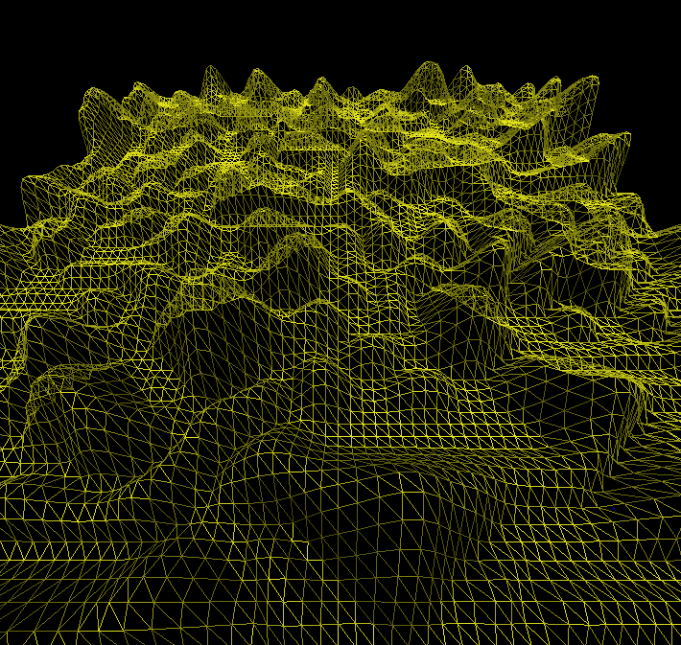
Terrain
Un mesh triangulaire (taille réglable)

Slide 16

Height Map
Image en noir et blanc – encodée dans une texture

Slide 17
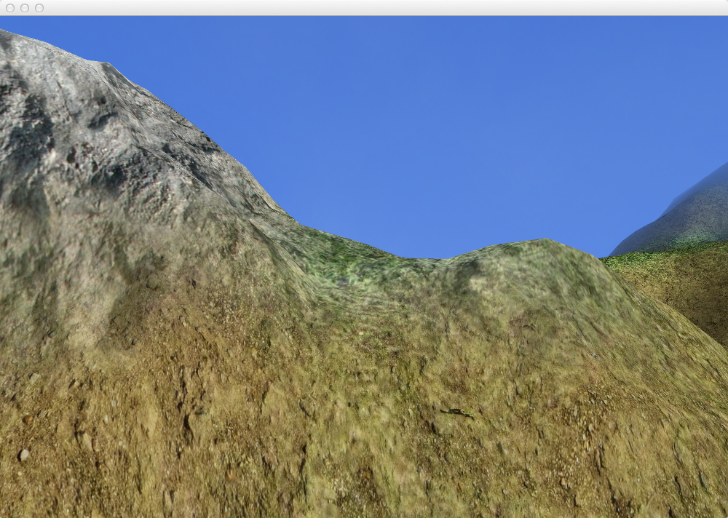
Textures
“A la main” à l’aide de shaders.
Dépend de la hauteur, de la pente.

Slide 18
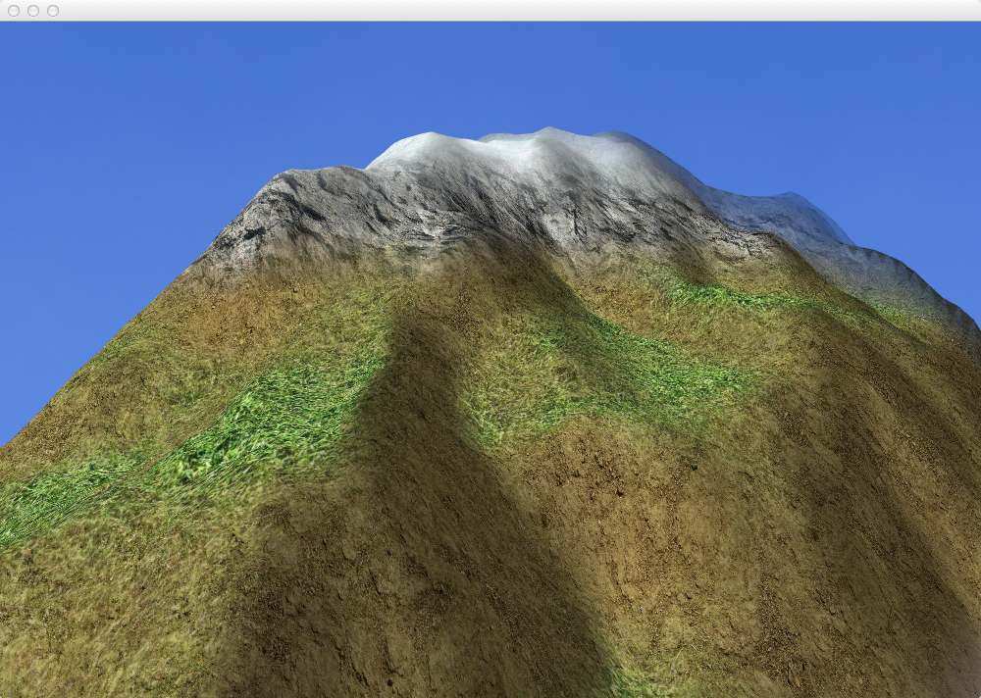
Eclairage - Terrain
Ombres classiques (produit scalaire).
A la main en Shader

Slide 19
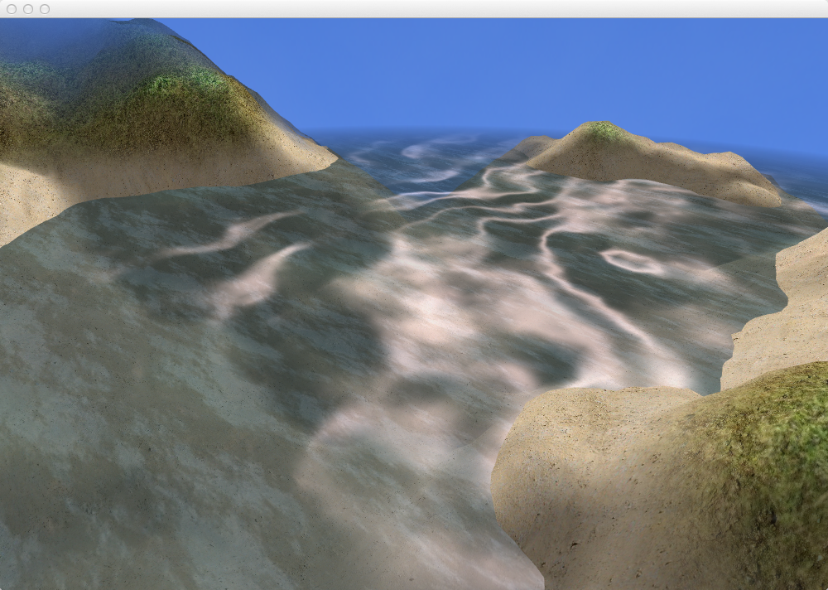
Eclairage - EAU
Ombres classiques + spécularité.
Pour donner un mouvement : carte de normale (perlin) à la surface de l’eau

Slide 20
Limitations
Construction encore un peu longue
Pas d’ombres projetées
Pas de végétation (en cours)
Pas de possibilité de modifier l’environnement
Pas de mode “infini” (possible avec du threading– un thread gère la construction / destruction des parcelles avoisinantes.)

Slide 21
Amélioration possibles
Ray Tracer

Slide 22
Conclusion et ouverture
Projet entièrement fait “à la main” malgré une librairie externe.
Envie de faire un peu plus (RayTracer, Eau plus réaliste, …)

